Slide 1
作業4

Slide 2
多人互動聊天室(100%)
使用socket套件建立server和client程式，製作一個聊天室，且server可讓多個client程式同時連上server，滿足下列操作:
1.查詢server上的用戶名稱(/search)(15%)
2.私人訊息給指定用戶(/private)(25%)
3.將訊息群發給所有用戶(/broadcast)(25%)
4.用戶連線小遊戲(/play)(35%)
5.離開(/exit)

Slide 3
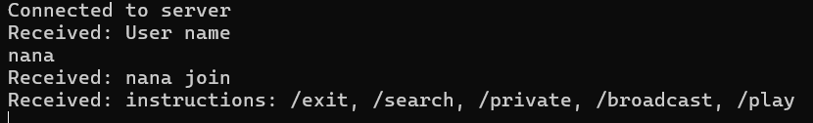
多人互動聊天室(100%)
加入server:
client視角: 從server接收訊息輸入 User name
所有Received皆為server傳送給client的訊息

Slide 4

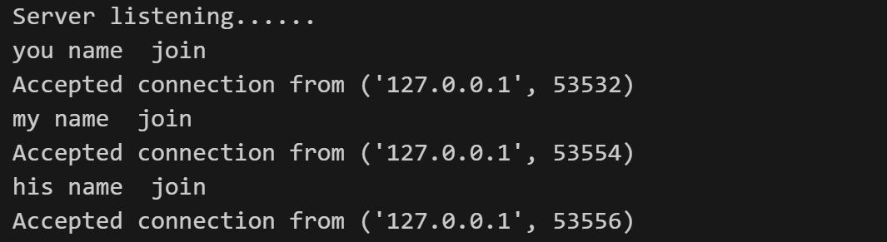
多人互動聊天室(100%)
server視角:
server需支援多使用者同時加入

Slide 5
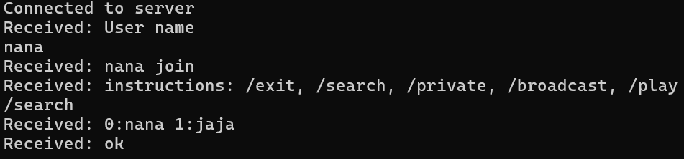
多人互動聊天室(100%)
查詢server上的用戶名稱:
/search:回傳所有已加入的client

Slide 6
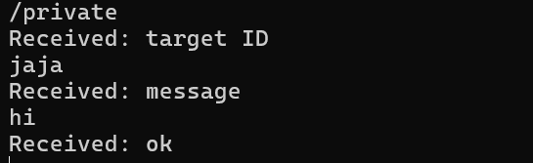
多人互動聊天室(100%)
2.私人訊息給指定用戶:
/private:輸入對方ID及傳送資訊

Slide 7
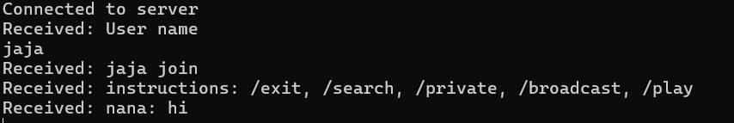
多人互動聊天室(100%)
對方視角:

Slide 8
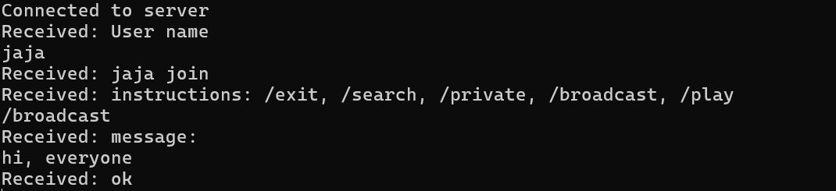
多人互動聊天室(100%)
3.將訊息群發給所有用戶:
/broadcast:群發給所有用戶

Slide 9
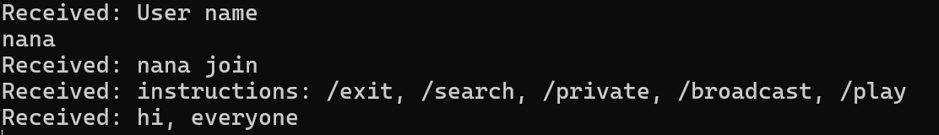
多人互動聊天室(100%)
所有用戶視角:

Slide 10
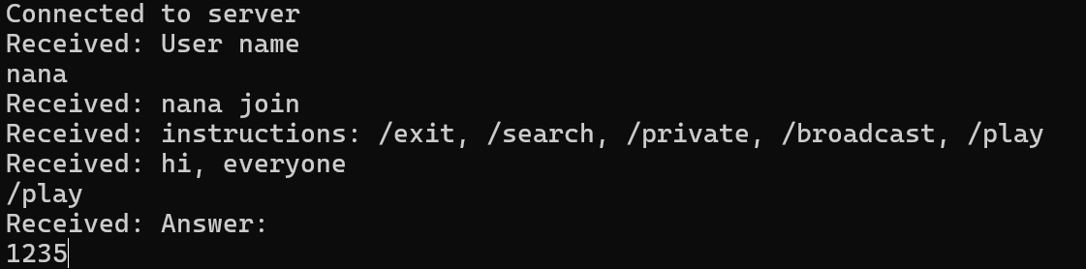
多人互動聊天室(100%)
用戶連線小遊戲:幾a幾b猜數字
輸入 /play加入遊戲外有以下幾點規則
1.第一位加入的玩家會被server要求決定數字

Slide 11
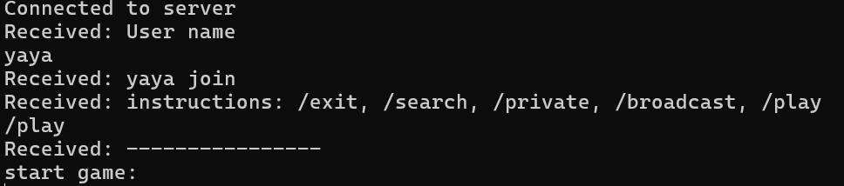
多人互動聊天室(100%)
其他後續加入用戶:/play

Slide 12
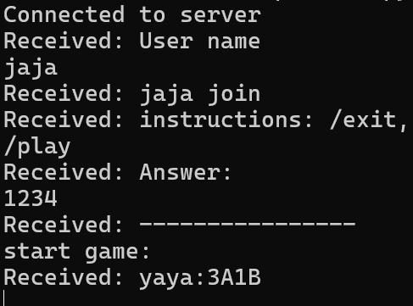
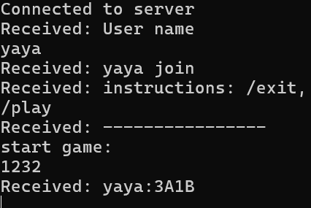
多人互動聊天室(100%)
任一人遊玩結果會回傳給其他人

Slide 13
聊天室(100%)
Note:
這次作業需使用到thread操作才可讓client同時接收及發送訊息，以下是thread操作的參考範例及說明。
參考網址:Python 多线程 | 菜鸟教程 (runoob.com)

Slide 14
注意事項
請使用python版本：python 3.9.0
把你寫的所有code都壓成壓縮檔內並上傳iLearning
壓縮檔名: [學號]_P.zip
7112056095_P.zip
code檔名: [學號]_[題號].py
例：7112056095_P1.py
假如有任何其他的注意事項，請寫readme.txt告訴我
嚴禁抄襲

